Slide 1
Milli Eğitim Müfettişliği Bulgaristan
Teftiş – eğitim kalitesinin iyileştirilmesinde olumlu motivasyon için bir araç

Slide 2
Milli Eğitim Müfettişliği Bulgaristan
Biz kimiz ve ne yapıyoruz?
Ulusal(Milli) Eğitim Müfettişliği(NIE) 2018’de kuruldu
Müfettişlik, ulusal düzeyde merkezi olarak örgütlenmiştir
Bakanlar Kurulu’nda bütçe destekli bir tüzel kişiliktir. NIE Direktörü Başbakan tarafından atanır ve görevden alınır
Faaliyetlerini “İdari Servis” ve “Denetim” olmak üzere iki departman aracılığıyla yürütür.

Slide 3
Milli Eğitim Müfettişliği Bulgaristan
Biz kimiz ve ne yapıyoruz?
Bulgaristan’daki her türlü okul ve anaokulu NIE (4500) tarafından denetlenmektedir.
NIE müdürü, hükümet politikalarının uygulanmasına ilişkin her türlü raporu, araştırmayı, bulguyu ve diğer çıktıları Bakanlar Kurulu’na ve Eğitim ve Bilim Bakanı’na sunmakla yükümlüdür.
NIE, okul yılı boyunca gerçekleştirilen denetimlerin özet sonuçlarını içeren bir yıllık rapor yayınlar.

Slide 4
Milli Eğitim Müfettişliği Bulgaristan
Denetim(Teftiş) Departmanı aşağıdaki işlevlere sahiptir:
Anaokulları ve okulların eğitim kalitesinin değerlendirilmesi amacıyla denetimler yapmak üzere iç ve dış müfettişlerden oluşan denetim ekipleri oluşturmak.
Teftişler için dış müfettişler yetiştirmek.
Teftiş ve eğitim süreçleri 12 iç denetçi (devlet memuru) tarafından yürütülmektedir.

Slide 5
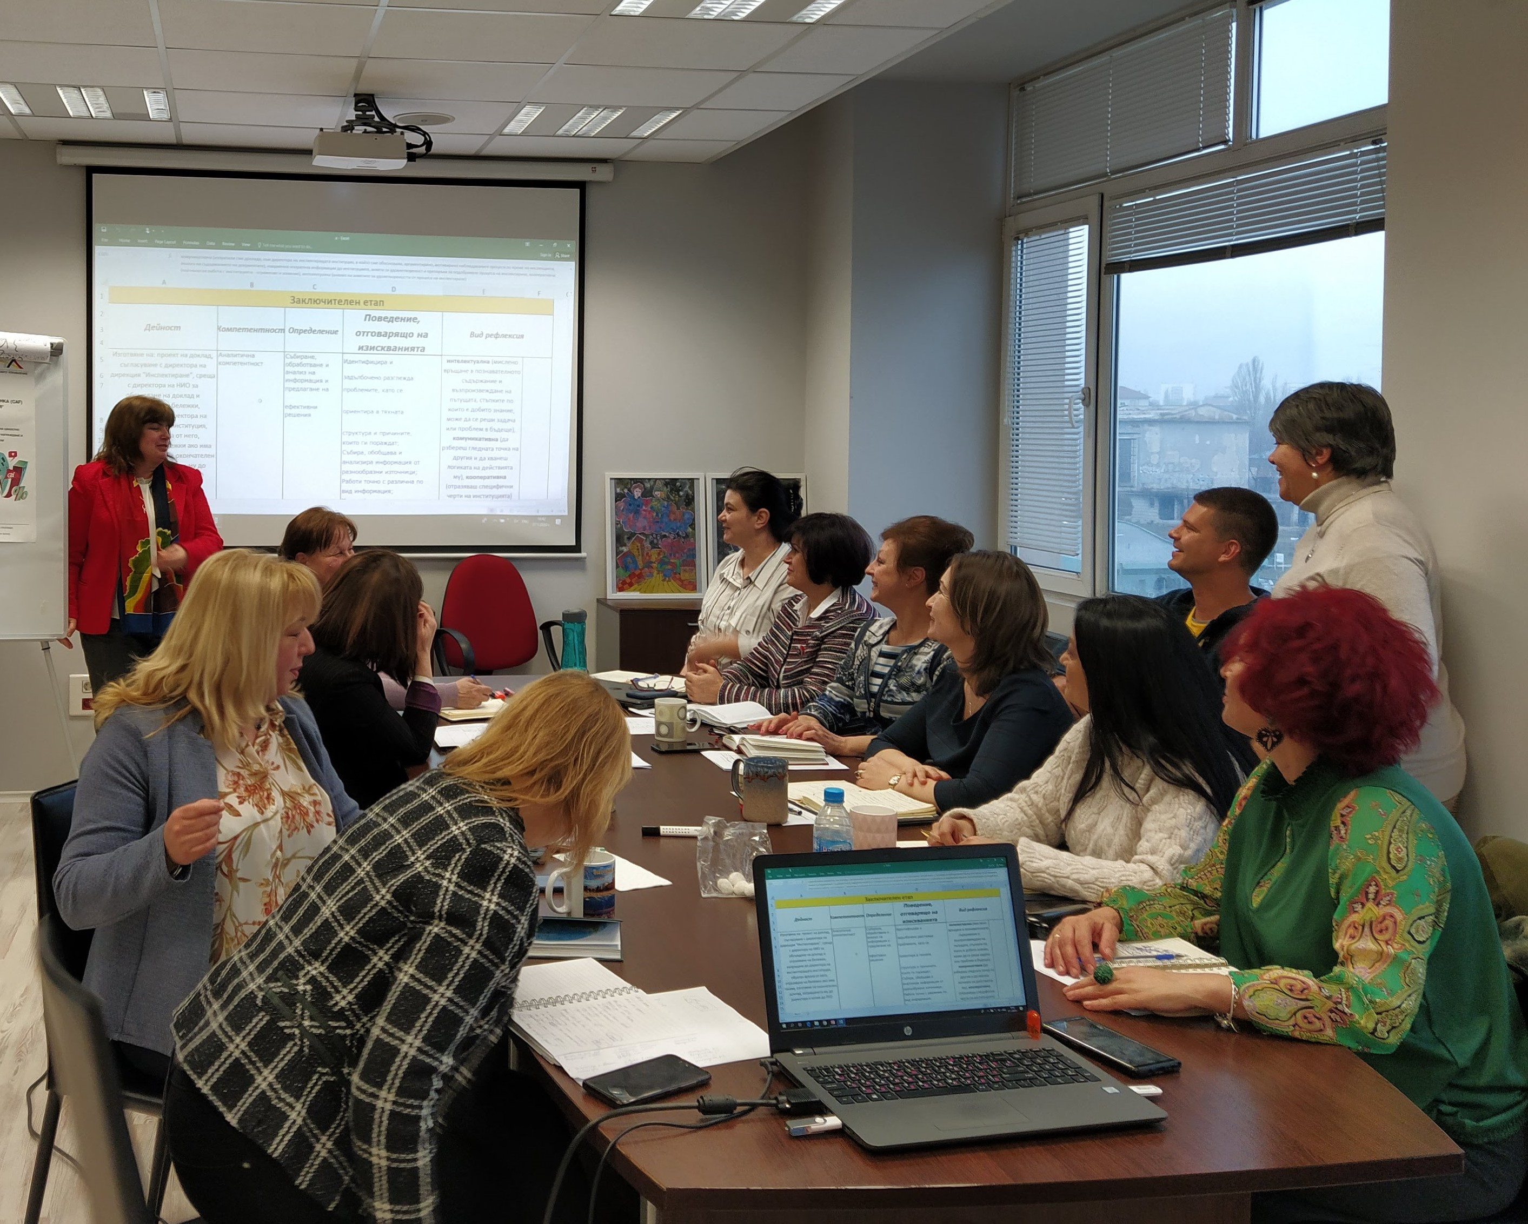
Milli Eğitim Müfettişliği Bulgaristan
Bulgaristan’daki Ulusal Eğitim Müfettişliği ekibi yeni Teftiş Çerçevesi geliştiriyor. Değişiklikler, yeniden tanımlanan denetim alanlarına odaklanmış – Eğitim süreci, Yönetim ve Kurumsal çevre.

Slide 6
Milli Eğitim Müfettişliği Bulgaristan
Eğitim süreci, akademik sonuçları, eğitim ve sosyalleşmede etkileşim ve yeterlilik yaklaşımının etkinliğini, sınıf yönetimini, değerlendirmeyi, öğrencilerin gelişimine destek, her çocuğun veya öğrencinin bireysel gelişimi için öğretmenler ve diğer pedagojik personel arasındaki ekip çalışmasını içerir.

Slide 7
Milli Eğitim Müfettişliği Bulgaristan
Yönetim, niteliklerin etkinliği, pedagojik personelin değerlendirilmesi, bilgi ve teknoloji kaynaklarının yönetimi, okul/anaokulu gelişimi ve öğrencilerin gelişiminin arttırılması için ortaklık yönetimi, etkili liderlik dahil olmak üzere insan kaynakları yönetimini içerir.

Slide 8
Milli Eğitim Müfettişliği Bulgaristan
Kurumsal çevre şunları içerir: fiziksel çevre, bilgilendirme ve kütüphane güvencesi, okul/anaokulunda organizasyon kültürünün geliştirilmesi, eğitim sürecindeki tüm katılımcılar ve paydaşlar arasında destek ve etkili etkileşim koşulları, eğitim sürecindeki katılımcıların memnuniyeti.

Slide 9
Milli Eğitim Müfettişliği Bulgaristan
Denetim sırasında neyi değerlendiririz?
Teftiş, anaokulu veya okul tarafından faaliyetlerinin belirli bir anında sağlanan eğitimin kalitesinin kapsamlı bir bağımsız uzman değerlendirmesinin hazırlanması ve iyileştirme yönlerinin belirlenmesi sürecidir.
Hedef – başarılı çocukların ve öğrencilerin yaşamı için eğitim kalitesinin sürdürülebilirliği
Denetimin amacı, kurumun tüm faaliyet alanlarıdır.

Slide 10
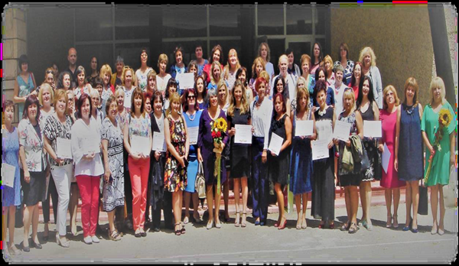
Milli Eğitim Müfettişliği Bulgaristan
Denetim(Teftiş) Ekibi
Ekip, iç müfettişler/devlet görevlileri/ ve dış müfettişlerden oluşur. Hepsi denetlenen alanda en az 5 yıllık mesleki deneyime sahiptir - öğretmenler, müdürler, kapsayıcı eğitim uzmanları vb.

Slide 11
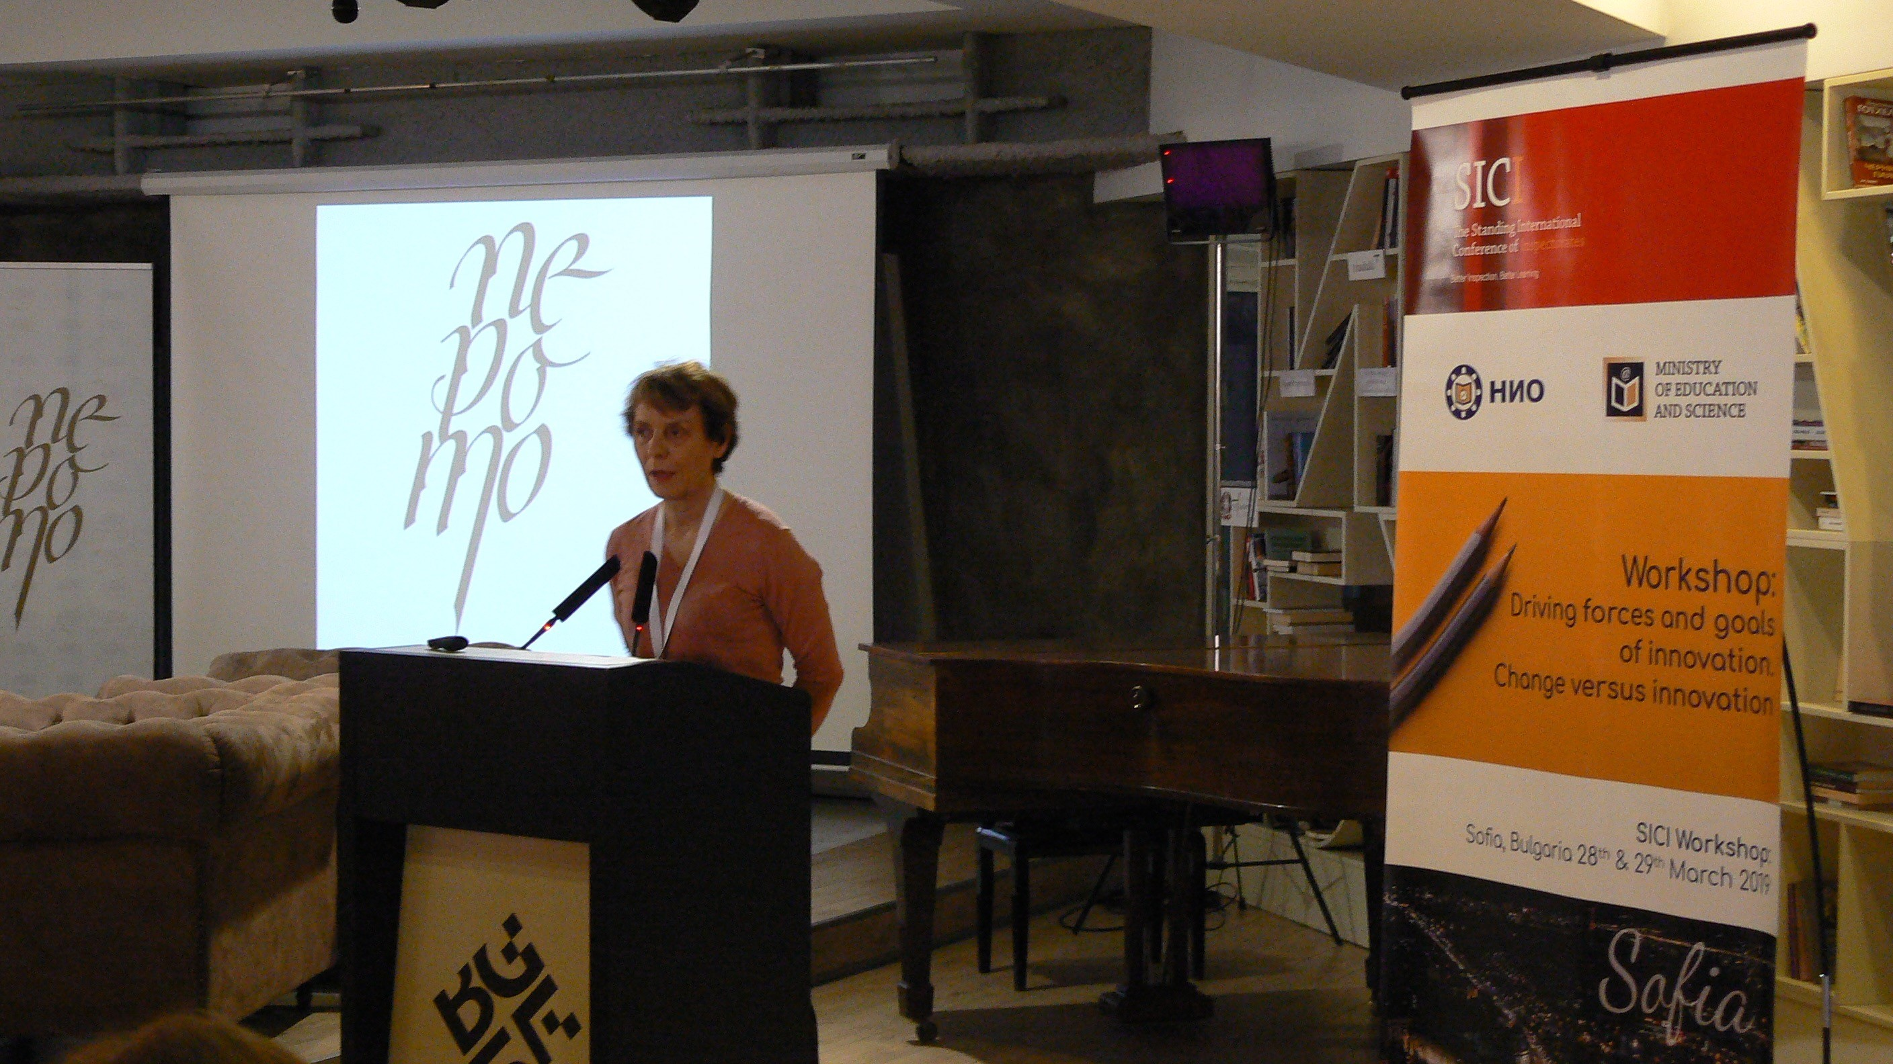
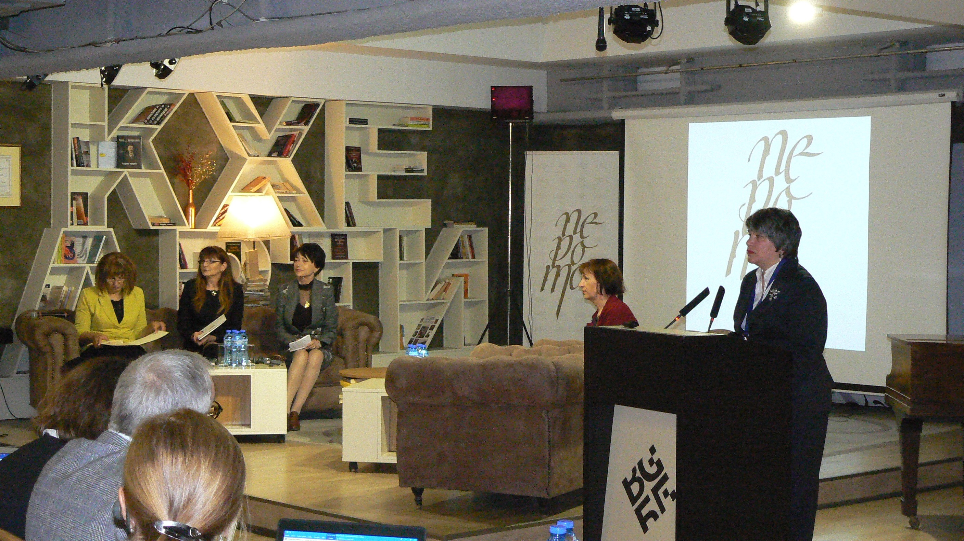
Milli Eğitim Müfettişliği Bulgaristan
Bulgar müfettişliği, Daimi Uluslararası Müfettişler Konferansı'nın (SICI) bir üyesidir.
Erasmus+ projesinin bir parçası olarak Hollanda, Estonya ve İtalya'daki bir ortak kuruluşa 3 ziyaret hazırlığı üzerinde çalışıyor: “Teftiş sürecinde kaliteli eğitim ve olumlu etkileşim”.
Teftiş kurulu, yine Erasmus + tarafından finanse edilen “Müfettişlerin eğitiminin kalitesi aracılığıyla kalite denetimleri – QIQIT” kısa vadeli projesinin onaylanmış yararlanıcısıdır.

Slide 12
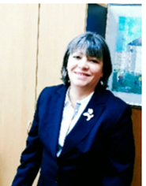
Milli Eğitim Müfettişliği Bulgaristan
Anelia Andeeva, NIE Doktora Direktörü
İletişim bilgilerimiz:
https://nio.government.bg/
info@nio.government.bg

